Slide 1
ГЕНЕРАТОРЫ (электростанции) LIFAN

Slide 2
Что такое генератор
Генератор – устройство преобразования механической энергии вращения двигателя внутреннего сгорания в электрическую. Основное предназначение – обеспечение потребителей электроэнергией. Т.к. напряжение остается практически постоянным, при увеличении нагрузки фактически меняется только сила вырабатываемого тока.
Мощность
Мощность - основная техническая характеристика генератора. Рабочая мощность – это максимальная нагрузка, которую генератор может обеспечивать продолжительное время (час и более). Максимальная мощность – нагрузка, которую генератор может обеспечивать кратковременно (несколько минут или даже секунд). Генераторы в течение нескольких секунд могут выдавать мощность выше максимальной.

Slide 3
Как подобрать генератор:
Необходимо рассчитать суммарную ожидаемую мощность потребления.
Т.е. необходимо сложить мощность всех потребителей, требующих одновременного питания. Мощность потребления каждого прибора можно взять либо из его инструкции, либо с таблички, обычно прикрепляемой к электроприборам с тыльной стороны. Но внимание! Если питаемый прибор включает в себя электродвигатель, возможно, на табличке вы найдете отдельно значение потребляемой мощности и отдельно т.н. коэффициент реактивности – cosψ. Тогда указанную мощность прибора нужно разделить на cosψ. Например, если на табличке какого-либо прибора указана номинальная мощность 600Вт и cosψ=0,7, то полная мощность потребления этого прибора будет 600Вт/0,7=857Вт.
Для приборов, у которых вся энергия преобразуется в тепло (лампы накаливания, электронагревательные плиты, электрочайники, обогреватели и т.д.), cosψ=1,0.
Немаловажный показатель, это пусковые токи электрических двигателей. В момент запуска электрические двигатели потребляют мощность в разы больше, чем во время штатной работы. Поэтому не рекомендуется запускать разное оборудование одновременно. Большинство электродвигателей требует стартовую мощность в 3 раза выше рабочей. А абсолютным «чемпионом» по этому показателю является погружной насос – его пусковые токи могут до 9 раз (!) превышать рабочие. Генераторы могут выдерживать значительные мгновенные перегрузки, но не девятикратные.
Нужно помнить, что бензиновые генераторы не предназначены для длительной работы на пределе рабочей мощности – для них оптимальный режим постоянной нагрузки - не более 75% от рабочей (номинальной) мощности.

Slide 4
УСТРОЙСТВО ГЕНЕРАТОРА
Главные узлы генератора – альтернатор и двигатель (называют еще генератором тока). Именно характеристики этих составных частей обуславливают мощность, срок эксплуатации и целого ряда прочих важных характеристик генератора. Другими не менее важными компонентами являются панель управления, глушитель, бензобак, система стартера и прочие. От надежности и качества каждого из них зависит эффективность и стоимость генератора. Двигатель Эта составляющая самая дорогая и габаритная в генераторе. Важной характеристикой двигателя является его мощность, так как ему необходимо вращать увесистый ротор альтернатора. Его габариты и вес влияет на мощность производимого им тока. Так для большого альтернатора необходим более мощный двигатель, чтобы ему по силам было его вращать. Также ресурс генератора и срок его эксплуатации напрямую зависит от мощности двигателя. Двухтактные и четырехтактные двигатели На отдельных маломощных бензиновых модификациях генераторов ставят двухтактные двигатели. В изготовлении такие двигатели гораздо дешевле, но имеют в сравнении с четырехтактными двигателями намного меньший ресурс. «Lifan»: Из всего ассортимента компании только генератор 1200-A обладает двухтактным двигателем. Подавляющее большинство генераторов, которые производят хотя бы 1кВт электроэнергии, применяют четырехтактные двигатели. Преимущества таких типов двигателей предельно убедительны. Кроме большого ресурса, в использовании они очень удобны: в них нет необходимости смешивать бензин с маслом, ведь масло заливается в картер, которое в дальнейшем заменяется через некоторое время работы. Сегодня наибольшей популярностью пользуются двигатели с верхним расположением клапанов – они обладают наибольшим рабочим ресурсом. «Lifan»: Весь модельный ряд генераторов компании «Lifan» имеет верхнее месторасположение клапанов двигателя.

Slide 5
Число цилиндров и рабочий объем
Довольно важной и значительной характеристикой двигателя является число цилиндров и их объем. Двигатель с большим рабочим объемом прослужит гораздо дольше (Потребление топлива, конечно, у него несколько выше). Число цилиндров также не маловажный параметр. Двухцилиндровый двигатель наделен большим сроком эксплуатации при интенсивной работе, чем одноцилиндровая модель двигателя. Даже интервал мощности, в котором «встречаются» оба типа двигателей достаточно не большой. «Lifan»: генераторы свыше 6 кВт, наделены двухцилиндровым двигателем мощностью 24 л.с. Большинство генераторов компании «Lifan» оснащены одноцилиндровыми двигателями различной мощности и объема.
Оборотистость двигателя
Подавляющее большинство генераторных двигателей, которые предназначены для бытового и полупрофессионального использования, рассчитаны на 3000 об/мин. Производственные же двигатели рассчитаны на 1500 об/мин. Но низко-оборотистые двигатели в очень редких случаях могут иметь мощность ниже 20 л/с. Это позволяет двигателям такой мощности выдавать до 10 кВт.
«Lifan»: Все модели генераторов компании «Lifan» имеют рабочую оборотистость двигателя в 3000 об/мин.
Применяемые системы охлаждения
В бытовых и полупрофессиональных модификациях генераторов применяется воздушное охлаждение. В отдельных промышленных дизельных генераторах применяется водяное охлаждение, которое нуждается в специальном оборудовании. Зачастую это низко-оборотистые электростанции. Рентабельность профессиональных станций довольно высока, так как срок их службы намного больше бытового генератора с воздушным охлаждением.
«Lifan»: Генераторы «Lifan» наделены воздушным охлаждением.

Slide 6
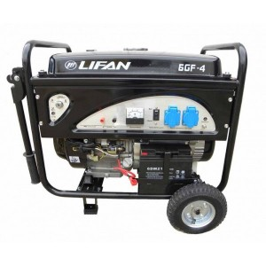
Бензиновые генераторы являются самыми используемыми и востребованными среди потребителей. Большинство моделей данного типа в качестве топлива используют марку бензина АИ-92. Они имеют ряд преимуществ: они не «привередливы», легко заводятся (даже при довольно низкой температуре), имеют конкурентоспособную стоимость, в отличие от газовых и дизельных аналогов.
Генераторы пользуются большой популярностью и широко распространены при каких-либо потребностях в аварийном источнике электроэнергии в загородном доме и т.п.
«Lifan»: Бензиновые генераторы компании «Lifan» маркируются аббревиатурой «GF».

Slide 7
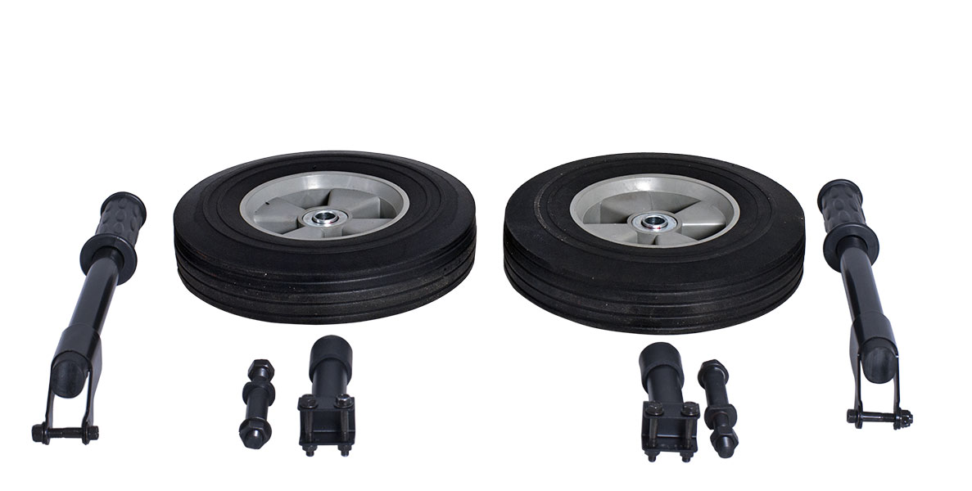
Мобильность генератора
Очень важным нюансом для генератора является его мобильность, так как большинство генераторов имеют слишком большой вес и перемещать его одному человеку непосильная задача. К тому же некоторые модели генераторов не оснащены колесами для передвижения. Приобретая ту или иную модель, следуют уточнить у продавца его характеристики мобильности.
«Lifan»: генераторы мощностью от 6кВт укомплектованы колесами и ручками.

Slide 8
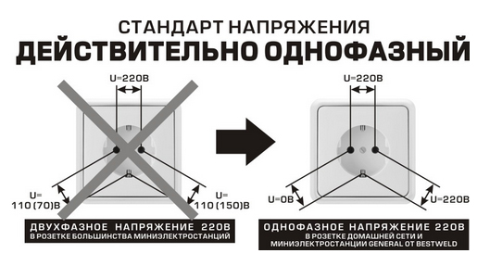
«Действительно однофазный»
Однополярная схема генератора напряжения, обеспечивающая четкое разделение вырабатываемого напряжения на "фазу" и "ноль", как в обычной розетке. Такой стандарт получил неофициальное название "Действительно Однофазный".
В противоположность «действительно однофазным» большинство представленных на рынке бензогенераторов мощностью до 10кВт имеют двуполярную схему, при которой напряжение подается на обе «дырочки» розетки.
Только от «дейсвительно однофазных» генераторов работают электрические газовые котлы – проверено.
«Lifan»: генераторы от 2кВт «действительно однофазные».

Slide 9
Система защиты от низкого уровня масла в картере
Одна из самых распространенных неисправностей генераторов – заклинивание двигающихся частей двигателя. Главная причина возникновение данной весьма серьезной поломки – попытка завести двигатель без необходимого количества масла в картере. Выход из строя генератора по этой причине гарантией не окупается. Оттого очень важно, чтобы каждый четырехтактный двигатель был наделен автоматической системой защиты, которая будет не допускать начало работы генератора при низком уровне масла. Техническая защита реализуется благодаря помещению «поплавкового» датчика в картер. Достаточно важным аспектом является то, чтобы система защиты могла блокировать начало запуска генератора, а не просто лишь оповещала о недостаточном уровне масла.
«Lifan»: Весь модельный ряд генераторов «Lifan» наделен автоматической системой защиты, блокирующей двигатель при малом уровне масла в картере.

Slide 10
Генератор тока (альтернатор)
Данная составляющая часть генератора вторая по цене и значимости, после двигателя. Применяет принцип наведения тока в проводнике при вступлении проводника в область магнитного поля. Чем крупнее проводник, тем большую мощность может производить альтернатор.
Алюминиевый или медный?
Важным параметром альтернатора является материал, из которого выполнена его обмотка. Ведущие производители изготавливают обмотку исключительно из меди. Небольшие фирмы при производстве альтернатора могут применять алюминий, который гораздо дешевле. Но алюминий «проигрывает» меди по качеству свойств. Генератор, оборудованный альтернатором из алюминиевых обмоток, выдает менее стабильное напряжение. Еще одним недостатком алюминия является его быстрый износ, так как со временем он выгорает и теряет свои свойства. За счёт этого процесс «старения» происходит намного быстрее. Медь, напротив, при остывании возобновляет свои свойства до прежнего уровня.
«Lifan»: Весь модельный ряд генераторов компании «Lifan» наделен только медными обмотками альтернатора.

Slide 11
Какой лучше: синхронный или асинхронный?
Сегодня уже довольно сложно найти бытовой генератор с асинхронным альтернатором. Конечно, у него также есть свои положительные стороны, к примеру, отличная приспособленность к перегрузкам. Но все же для бытового применения намного лучше подойдет синхронный генератор тока, так как у него гораздо стабильней параметры выдаваемого напряжения.
«Lifan»: Весь модельный ряд генераторов компании «Lifan» оснащен только качественными синхронными альтернаторами.
Какой выбрать: щеточный или бесщеточный?
Теоретически, бесщеточный генератор в меньшей степени подвержен поломкам, так как лишен подвижных частей. Также он достаточно непривередлив в обслуживании. Но на практике для бытовых модификаций это особой роли не играет – щетка не самая быстроизнашеваемая деталь.
«Lifan»: Большинство генераторов компании «Lifan» оснащены щеточными синхронными альтернаторами.

Slide 12
Автомат защиты
Выходное напряжение генератора стабильно (220В), его мощность меняется соответственно генерируемому току. Если на протяжении длительного времени генератор выдает мощность, которая превышает его рабочую, происходит нагрев обмоток, что приводит к их сгоранию. Не допустить перегрева обмоток помогает автомат защиты, который работает по принципу автоматического предохранителя. При достижении обмотками недопустимо высокой температуры, автомат защиты срабатывает, переводя двигатель в режим холостого хода.
От уровня перегрузки зависит скорость реагирования автомата защиты. Но стоит учитывать, что при сильной перегрузке двигатель «захлебнется» раньше, чем успеет сработать автомат защиты.
Он должен обязательно быть установленным на генератор, ведь это не только защита генератора от возможных перегрузок, но и условие безопасной его работы.
«Lifan»: Весь модельный ряд генераторов компании «Lifan» наделен автоматом защиты 220-вольтовой цепи переменного тока, а также плавкий предохранитель, который предохраняет 12-вольтовую цепь постоянного тока.

Slide 13
Гарантия, обслуживание и сервис
Как и любое другое оборудование, состоящее из двигателя, нуждается в специальном сервисном обслуживании и надлежащем уходе. Со стечением времени и длительной эксплуатацией некоторые детали должны быть заменены для продолжения стабильной и бесперебойной работы. Поэтому для потребителя очень важно, чтобы производитель обладал авторизированным сервисом и обеспечивал необходимыми запасными частями для генераторов.
«ВНИМАНИЕ: перед запуском ознакомьтесь с инструкцией» – главное правило для любой техники.
«Lifan»: Компания «Lifan» имеет разветвленную сеть сервисных центров, обслуживающих весь модельный ряд своих генераторов. На каждую модель генераторов «Lifan» есть свой срок гарантийного обслуживания, указанный в паспорте и он составляет 12 месяцев с момента продажи и надлежащего оформления документов.

